Slide 1
Тема урока: «Органы выделения»
Урок подготовлен:
учителем биологии и географии МОУ СОШ №53
г. Комсомольска-на-Амуре
Поповой Татьяной Константиновной
1 кв.к
2012г

Slide 2
Цель урока: изучение выделительной системы животных в процессе эволюционного развития
Образовательные задачи:
Сформировать понятие сущности биологического процесса выделения;
Выявить особенности выделительной системы основных систематических групп животных;
Проанализировать эволюционные изменения выделительной системы у животных

Slide 3


«Чтобы переваривать знания, надо поглощать их с аппетитом»
Анатоль Франс

Slide 4
Основные понятия:
Осморегуляция – удаление из клетки или организма излишнего количества воды
Диффузия – распространение вещества из зоны большей концентрации в зону с меньшей концентрацией
Осмос – движение растворителя – воды, из зоны с большей концентрацией в зону с меньшей концентрацией через проницаемую мембрану

Slide 5
Таблица1 Обзор органов и процессов, участвующих в выделении
Систематическая группа животных | Органы и процессы, участвующие в выделении | Механизм работы выделительной системы
Простейшие | Сократительные вакуоли | Путем диффузии и осморегуляции

Slide 6
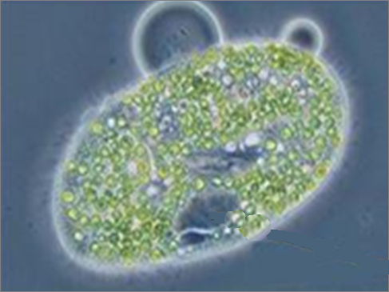
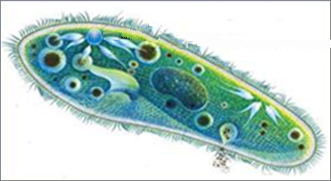
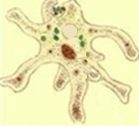
Простейшие
Сократительные вакуоли

Slide 7
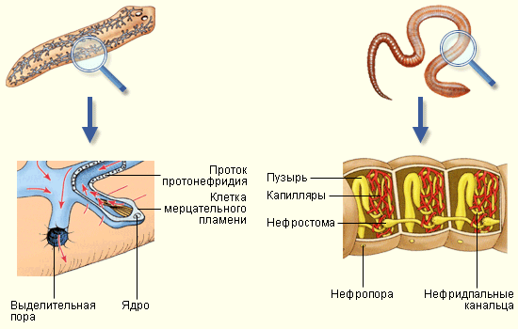

Slide 8
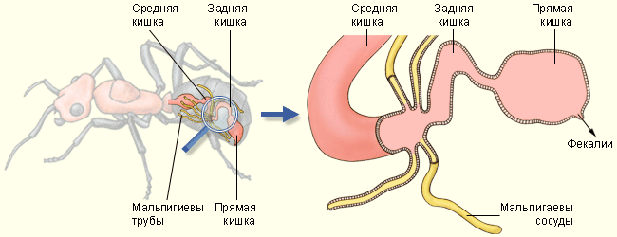

Slide 9
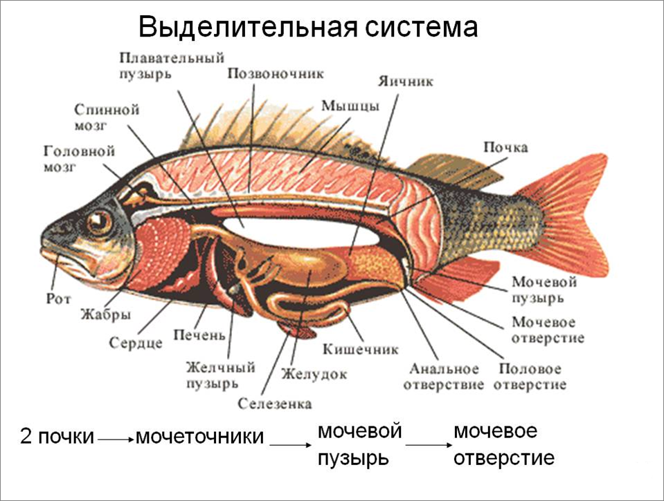

Slide 10
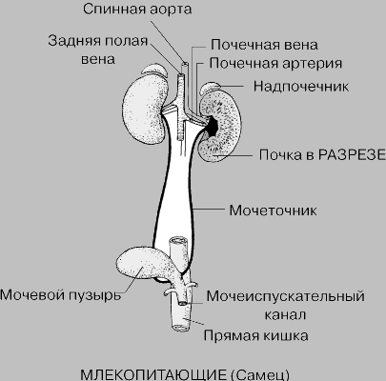

Slide 11
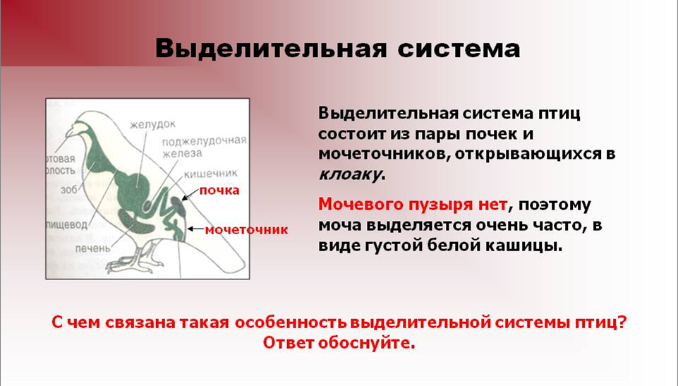

Slide 12
Таблица2
Органы выделительной системы позвоночных
Классы позвоночных животных | Органы выделительной системы
Рыбы | Туловищная почка -мочеточник – мочевой пузырь – мочеиспускательный канал
Земноводные | Туловищная почка – мочеточник –клоака -мочевой пузырь
Пресмыкающиеся | Тазовая почка – мочеточник –клоака -мочевой пузырь
Птицы | Тазовая почка – мочеточник - клоака
Млекопитающие | Тазовая почка – мочеточники - мочевой пузырь – мочеиспускательный канал

Slide 13
Тестирование
1. Какова функция сократительной вакуоли простейших:
А- удаляет непереваренные остатки пищи
Б- удаляет избыток воды и вредные продукты обмена,
В- накапливает запасные питательные вещества.
2. Что из нижеперечисленного не входит в состав выделительной системы планарии:
А- клетки звездчатой формы с ресничками,
Б- каналы, отходящие от звездчатых клеток,
В- глотка.
3.У майского жука от кишечника отходит пучок из нескольких полых тонких трубочек, которые на вершине полые, а начальными участками открываются в кишечник. Как называются эти трубочки:
А-трахеи,
Б- мальпигиевы сосуды,
В- микроворсинки

Slide 14
4. Какова функция Мальпигиевых сосудов:
А- переваривание пищи,
Б- всасывания продуктов пищеварения,
В- выделение вредных и ненужных продуктов обмена веществ.
5. Куда у прыткой ящерицы открываются мочеточники:
А- наружу,
Б- в клоаку,
В- в мочевой пузырь.
6. В виде какого химического соединения удаляются конечные продукты азотистого обмена у многих пресмыкающихся:
А- аммиак,
Б- мочевая кислота
В- мочевина.
7. Какими организмами используются эти выделительные органы.
1 Нефридии А- амеба
2 Поверхность тела Б- белая планария
3. Сократительная вакуоль В- паук
4 Мальпигиевы сосуды Г- медуза.

Slide 15
Дополнительные вопросы:
Почему у морских простейших нет сократительной вакуоли?
Какие дополнительные органы имеют некоторые животные для удаления излишек солей и других вредных веществ?
Домашнее задание:
Параграф 42, задание в рабочей тетради стр.113-115

